Slide 1
Тема. Юность и надежды

Slide 2
Тема. Юность и надежды
Цели: рассмотреть репродукции картин художников по теме урока; обсудить главные образы картин на темы молодости, красоты и счастья; закрепить понятия о жанрах изобразительного искусства; познакомить с терминами «молодость», «радость жизни», «счастье».
Вид деятельности: рисование.
Планируемые результаты: школьники повторят специфику жанров изобразительного искусства; научатся наблюдать и рассуждать о сюжетах и деталях картин на заданную тему.
Оборудование: принадлежности для рисования.
Ключевые слова и понятия: красота, молодость, счастье.

Slide 3
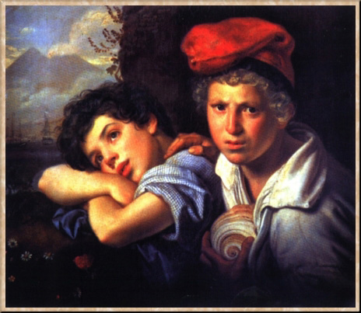
Беседа по теме урока
Сегодня вы продолжите знакомство с вечными и великими темами изобразительного искусства и сами нарисуете картину.
Сначала я прошу вас рассмотреть картины, после чего вы попробуете сами назвать тему, которая была главной при их создании.
О. Кипренский «Неаполитанские мальчики-рыбаки»

Slide 4
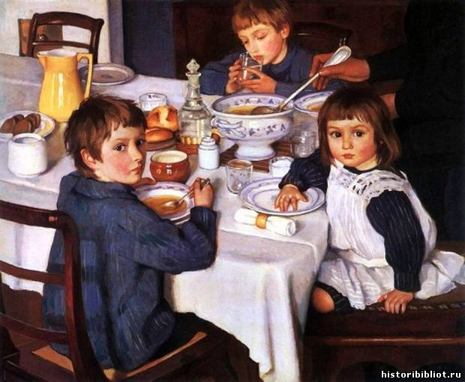
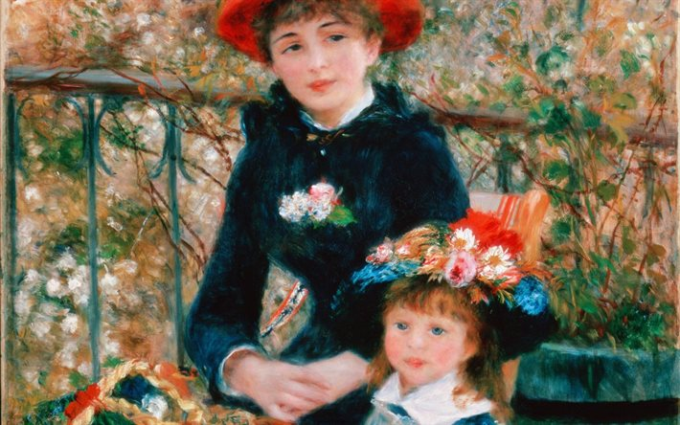
Беседа по теме урока
З. Серебрякова «За завтраком»;
О. Ренуар «Две сестры (На террасе)»

Slide 5
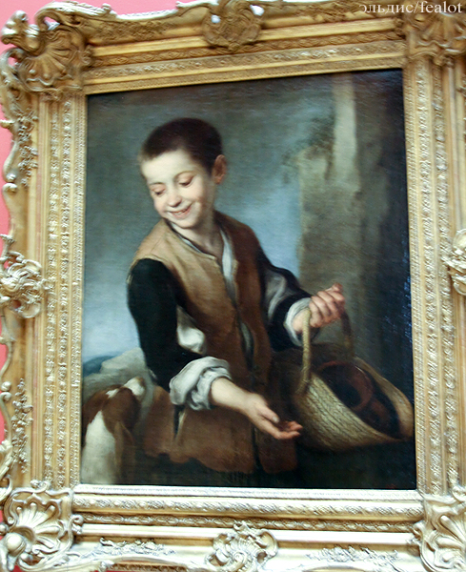
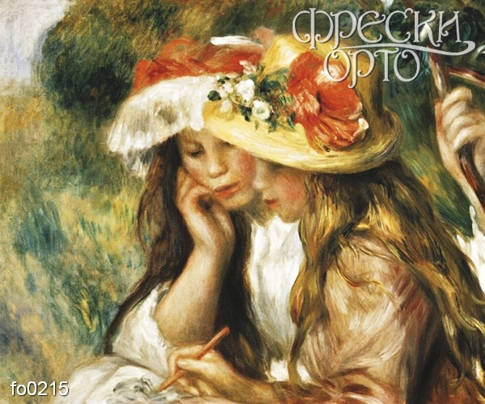
Беседа по теме урока
О.Ренуар. Две читающие девочки в саду
Б. Мурильо «Мальчик с собакой»

Slide 6
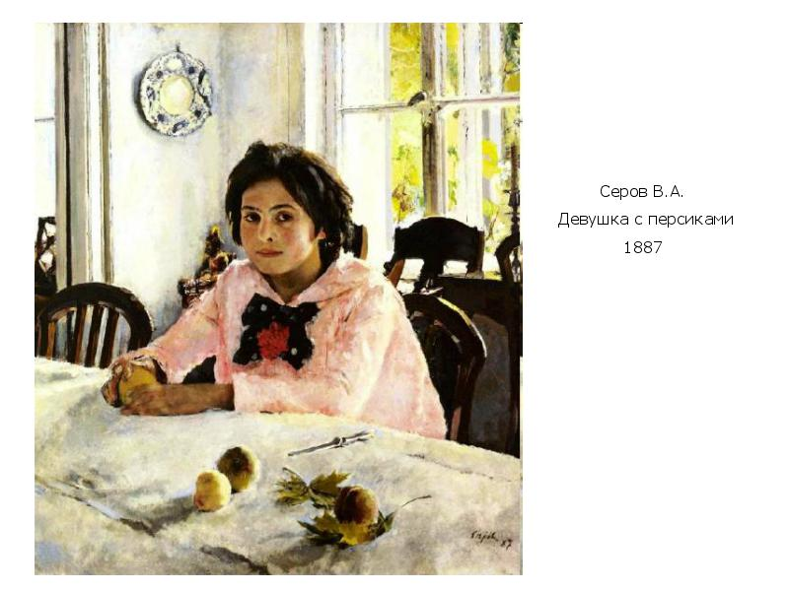
Беседа по теме урока
Есть ли во всех этих картинах что-то общее, что их может объединить между собой?
Кто изображен на всех этих картинах?
Какое настроение, какие чувства у вас остаются после знакомства с этими картинами?
Почему эти картины с изображениями молодых людей оставляют после себя впечатление счастья, красоты, радости?
Верно, их жизнь только начинается, можно сказать, что они стоят только на пороге своей жизни и у них будет еще немало светлых, хороших минут.

Slide 7
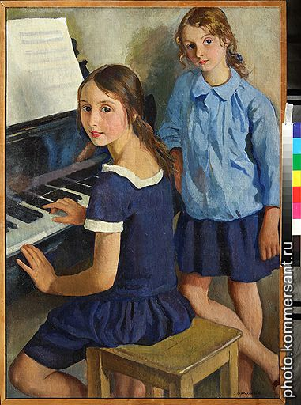
Картина художницы Зои Серебряковой изображает ее дочерей. У художницы было четверо детей, поэтому она охотно их рисовала их в разные моменты жизни — как во время сна, так и за разными занятиями. Эти картины полны спокойствия, искреннего любования детской жизнью.

Slide 8
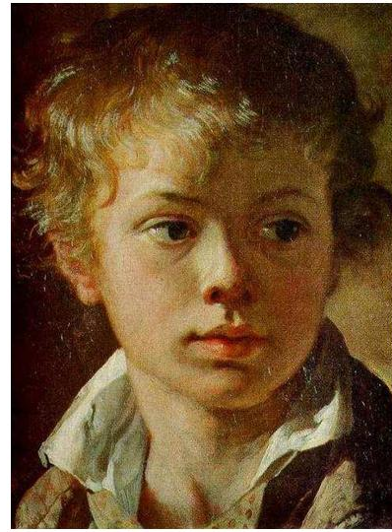
Работа с учебником
Вторая картина — портрет сына художника Василия Андреевича Тропинина, который хранится в Государственной Третьяковской галерее в Москве.

Slide 9
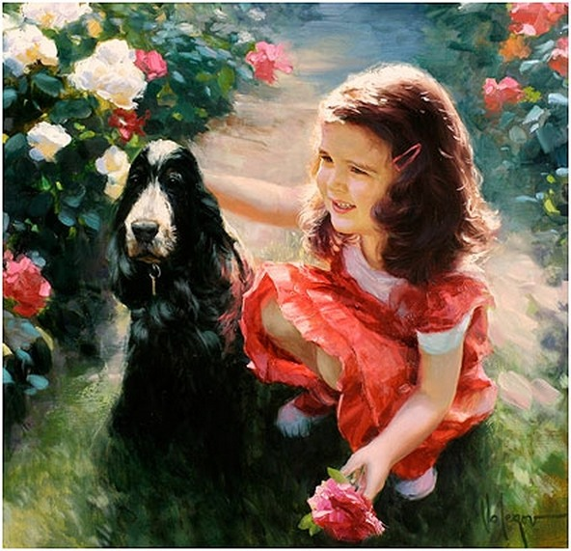
Задание для самостоятельной работы
С чего обычно художники начинают работу над картинами? (С выбора образов, с их расположения, с создания композиции.)
Придумайте, кого вы хотите нарисовать, найдите нужный масштаб рисунка.
Какими будут ваши образы — крупными или мелкими?
Сколько персонажей будет изображено на рисунке?
Как вы разместите их?
Как вы изобразите своих героев — неподвижными или в движении, выполняющими какую-то работу, играющими в какую-то игру?
Какие еще детали будут присутствовать в вашем рисунке?

Slide 10
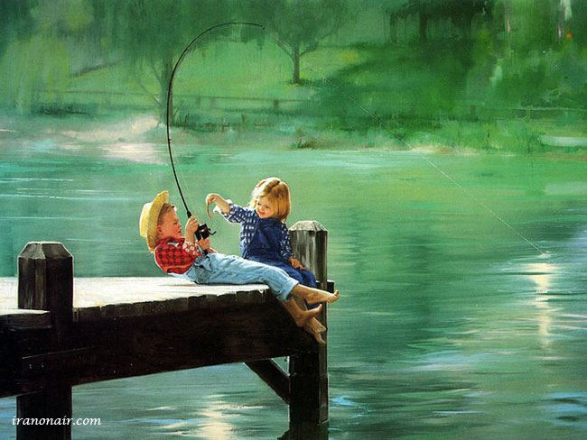
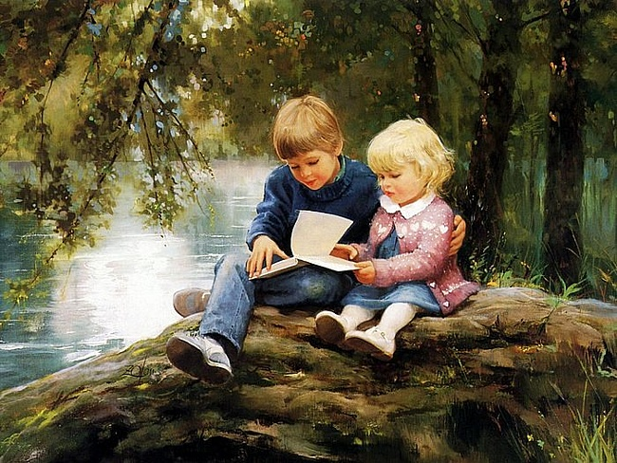
Задание для самостоятельной работы

Slide 11
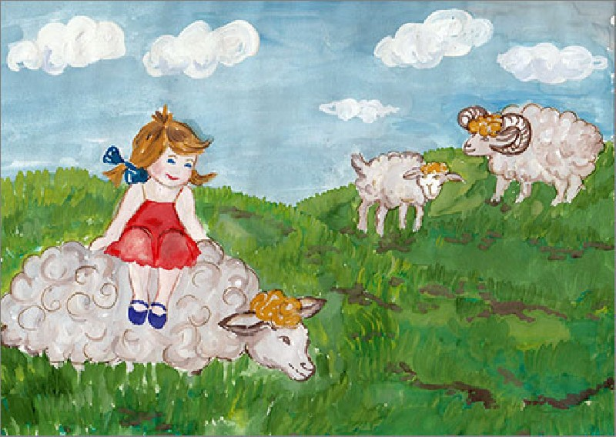
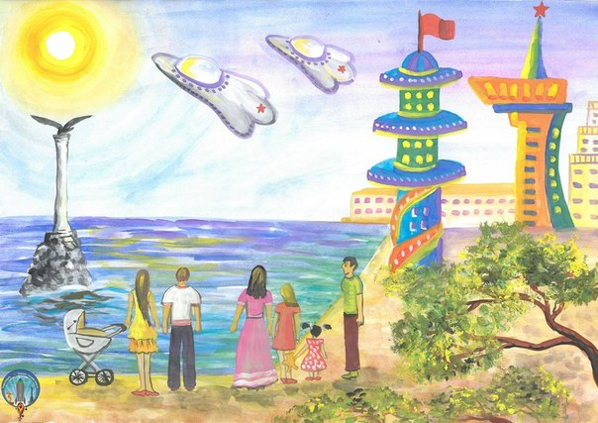
Задание для самостоятельной работы

Slide 12
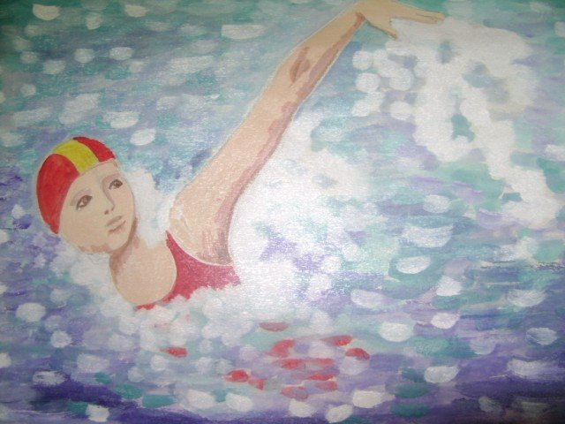
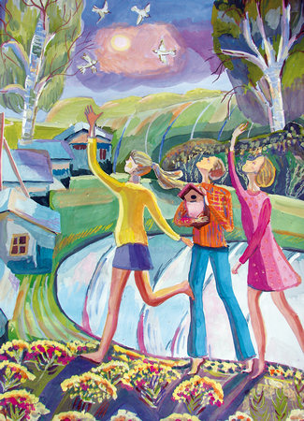
Задание для самостоятельной работы

Slide 13
Рефлексия
Название какой всемирной темы изобразительного искус­ства вы сегодня узнали?
Какие чувства у вас вызвали репродукции картин, которые вы изучали?
Чем для вас интересна тема молодости, красоты, юности?
Какие образы лучше всего могут передать эту тему?
Назовите вид работы, которым вы занимались сегодня на уроке.
Какие принадлежности вам понадобились?
Каких юных персонажей вы выбрали для своих рисунков?
Подходит ли для отражения этой темы показ праздника, например дня рождения?
Чем заняты юные герои ваших рисунков?

Slide 14
